Slide 1
Ρωμαϊκό Νυμφαίο
Εβίνα Καζίκη
Ε΄ Τάξη
43^{ο} Δημοτικό Σχολείο Πάτρας

Slide 2
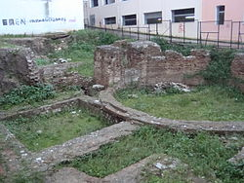
Το Ρωμαϊκό νυμφαίο της οδού Κανάρη είναι ερείπια συγκροτήματος νυμφαίου ρωμαϊκών χρόνων που έχει βρεθεί στην Πάτρα. Τα κατά-λοιπα του μνημείου είναι ορατά στο κέντρο της πόλης στην διασταύρωση των οδών Βλάχου και Κανάρη. Το νυμφαίο ήταν λατρευτικός χώρος αφιερωμένος στις νύμφες και χώρος αναψυχής με πίδακες νερού και κήπους. Το μνημείο βρέθηκε κατά την διάρκεια οικοδομικών εργασιών για την κατασκευή οικοδομής.

Slide 3
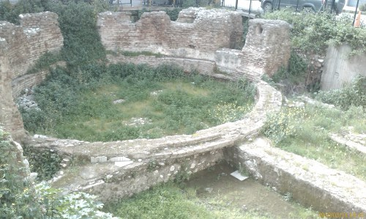
Είναι έργο του 2ου αιώνα μ.Χ. ήταν τρίκοχο με ημικυκλικές κερκίδες που από κάτω τους είχαν στοά. Δίπλα στο νυμφαίο έχουν ανακαλυφθεί δύο λιθό-στρωτοι δρόμοι, επίσης ρωμαϊκών χρόνων, όπου στην διασταύρωση τους ήταν κτισμένο το νυμφαίο. Με άλλα ευρήματα που έχουν βρεθεί κοντά στον χώρο οι αρχαι-ολόγοι συμπεραίνουν ότι η περιο-χή στους ρωμαϊκούς χρόνους ήταν δημόσιος χώρος, κυρίως με δημό-σια κτήρια και όχι οικίες.

